Slide 1

第4章 非线性电阻电路分析
4.1 非线性电阻和非线性电阻电路
4.2 直接列方程求解
4.3 图解法
4.4 分段线性法
4.5 小信号法
4.6 用MOSFET构成模拟系统的基本单元——放大器

Slide 2
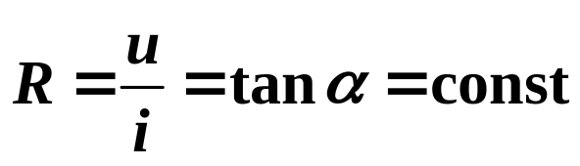
4.1 非线性电阻和非线性电阻电路
一、非线性电阻
复习：线性电阻元件（linear resistor）
i
i
P
i
+
α
R
u
u
u
-
1. 非线性电阻元件（nonlinear resistor）
电路符号
伏安特性（volt-ampere characteristic）
i
u = f ( i )
i = g ( u )
+
-
u

Slide 3
例1 隧道二极管
i
i
+
u
_
u
0
给定一个电压，有一个对应的电流；而给定一个电流， 最多可有3个对应的电压值。即 i = f (u)。称为“压控型” 或 “ N型”。

Slide 4
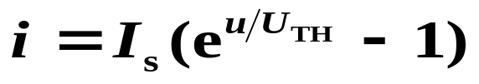
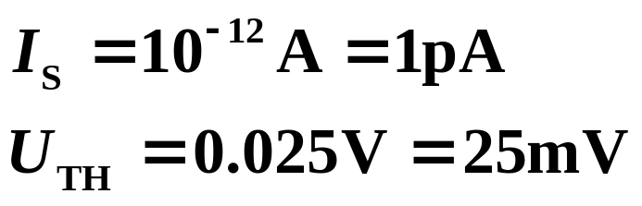
例2 充气二极管
i
i
+
u
_
0
u
伏安特性
给定一个电流，有一个对应的电压；而给定一个电压，最多可有3个对应的电流值。即 u = f (i)。称为“流控型”或 “ S型”。
例3 整流二极管
i
i
+
u
对于硅二极管来说，典型值为
_
-I_{S}
u
伏安特性

Slide 5
2. 线性电阻和非线性电阻的区别
例 非线性电阻 u =f (i) =50 i + 0.5i³。
i₁ =2A
u₁=100+0.5×8=104V
i₂=10A
u₂ = 500 + 500 = 1000V
≠5×104
当 i = i₁ + i₂ 时
u =50(i₁ + i₂)+0.5(i₁ + i₂)³
=50 i₁+ 0.5 i₁³ + 50 i₂ +0.5 i₂ ³ +1.5 i₁i₂(i₁ + i₂)
= u₁ + u₂ +1.5 i₁i₂(i₁ + i₂)
≠ u₁ + u₂
① 齐次性和叠加性不适用于非线性电路。

Slide 6

例 非线性电阻 u =f (i) =50 i + 0.5 i³
4 sin³t =3 sint - sin3t
i₃=2 sin60t A
u₃=50 × 2 sin60t +0.5 × 8 sin³60t
=100 sin60t +3 sin60t - sin180t
=103 sin60t - sin180t A
出现3倍频 !
② 非线性电阻能产生与输入信号不同的频率（变频作用）。
2³+3×2²×0.01+
3×2×0.01²+0.01³
i₄=2.010A
u₄ = 50 × (2+0.01)+ 0.5 × (2+0.01)³
2³＋3×2²×0.01
≈ [50 ×2 +0.5 × 2³]+[50×0.01+0.5×3×2²×0.01]
＝f (2) +56×0.01
(50+0.5×3×2²)×0.01
一个非线性电阻作用效果＋一个线性电阻作用效果
在i=2点附近进行泰勒展开并忽略高阶项
③ 非线性电阻激励的工作范围充分小时，可用工作点处的线性
电阻来近似。

Slide 7
二、非线性电阻电路
含有非线性电阻的电路都是非线性电路。
注意：
KCL和KVL对非线性电路都适用。
叠加定理对非线性电路是不成立的。

Slide 8
三、非线性电阻电路解的存在性和唯一性
线性电路一般有唯一解。
非线性电阻电路可以有多个解或没有解。
例1
i
i
R
+
U_{S}
A
+
U_{S}
u_{d}
R
i = f ( u_{d} )
B
-
-
C
u_{d}
R i + u_{d} = U_{S}
0
U_{S}
i = f ( u_{d} )

Slide 9
i
例2
i
I_{S1}
I_{S}
P
+
u_{D}
-
0
u
-I₀
I_{S2}
当 I_{S} > −I₀ 时， 有唯一解
当 I_{S} < − I₀ 时 ， 无解

Slide 10
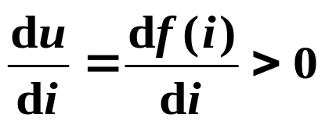
严格渐增电阻的定义
i
(u₂- u₁) ( i₂-i₁ ) > 0
i₂
伏安特性
严格渐增
i₁
u
u = f (i)
u₁
u₂
非线性电阻电路有唯一解的一种充分条件：
(1) 电路中的每一电阻的伏安特性都是严格递增的，
且每个电阻的电压 u→ ± ∞ 时，电流分别趋于± ∞ 。
(2) 电路中不存在仅由独立电压源构成的回路和仅由独立电流源连接而成的节点（更精确的表述为：构成的割集）。
返回目录

Slide 11
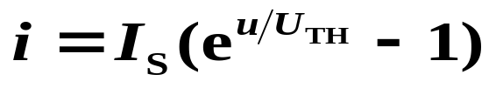

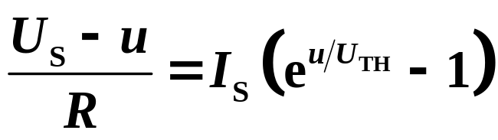
4.2 直接列方程求解
元件性能 ⎯ 非线性
建电路方程
电路的连接 ⎯ KCL，KVL
非线性代数方程
例1 求u。
i
R
u
−
+
KCL+KVL＋元件特性：

Slide 12
例2 已知i₁ = u₁ , i₂ =u₂⁵, i₃ =u₃³ ，求 u 。
u
i₁
i₂
i₃
非线性电阻是压控电阻，
则列KCL方程：
+
+
+
R₁
u₁
R₂
u₂
R₃
u₃
_
_
_
i₁+i₂+i₃=0
+
+
+
2V
1V
u₁+u₂⁵+u₃³=0
_
4V
_
_
u-2+(u-1)⁵+(u-4) ³=0
u

Slide 13





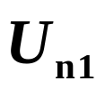
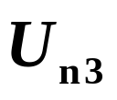


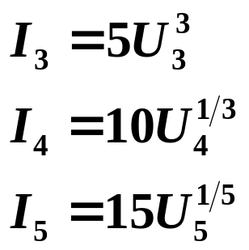






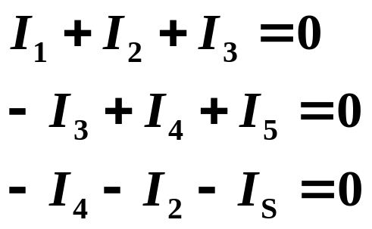
例3 G₁和G₂为线性电导，非线性电阻为压控电阻， 列节点方程。
+
-
+
-
+
+
-
-
解

Slide 14
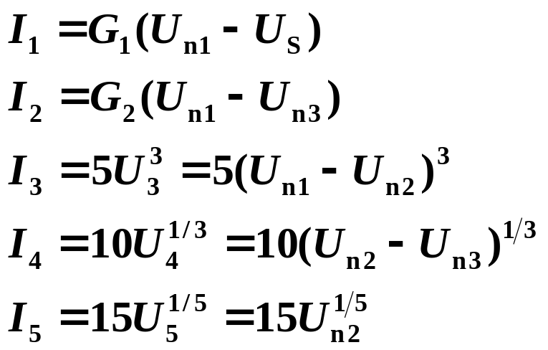
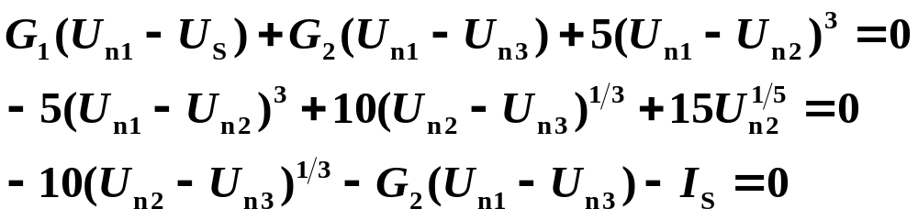
+
-
+
-
+
+
-
-
则节点方程为

Slide 15

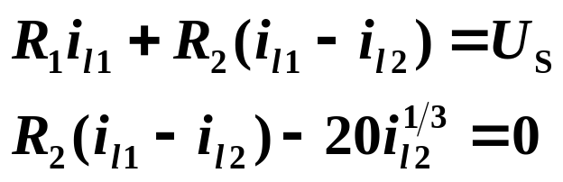
例4 已知 u₃ =20 i₃^{1/3}, 求节点电压 u 。
i₁
R₁
u
+
u₁
-
i₂
i₃
+
+
u₂
R₂
i_{l2}
i_{l1}
-
-
非线性电阻为流控型电阻， 则列 KVL方程。
i₃=i_{l2}
u₃=u

Slide 16
也可以先将线性部分作戴维南等效：
u₃ =20 i₃^{1/3}
R₁
i₃
R
i₃
+
+
U_{S}
R₂
R₃
u₃
R₃
_
u₃
U₀
_
其中
U₀= U_{S} R₂ /(R₁+R₂) , R=R₁R₂ /(R₁+R₂)
由此得
U₀ =R i₃ +20 i₃^{1/3}
i₃
u₃=u
返回目录

Slide 17

4.3 图解法
i
用图解法求解非线性电路
+
R₁
+
u
R₂
u_{S}
_
_
i
R₂：
u= f(i)
u_{S}/R₁
u₂= f₂(i)
工作点(Quiescent point ,Q-point)
0
u_{S}
u

Slide 18
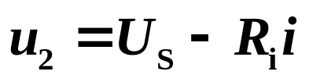
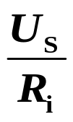


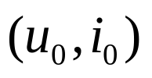

a
a
i
线性含源电阻网络
戴维南定理
i
+
+
R_{i}
u₂
u₂
+
−
U_{S}
−
−
b
b
i
u₂=f(i)
其特性为一直线。
两曲线交点坐标 即为所求解答。
0
U_{S}
u
返回目录

Slide 19
4.4 分段线性法
一、分段线性法
将非线性电阻近似地用折线来表示。
将求解过程分为几个线性段，每段中分析线性电路。
例1
u
u
B
U_{a}
A
b
U₀
OA段 R_{a}= tana
AB段 R_{b}= tanb
i
a
i
O
I_{a}
等效电路
i
i
+
º
+
º
R_{b}
OA段
AB段
u
u
R_{a}
+
U₀
_
_
_
º
º

Slide 20
例 2 已知 0<i <1A , u = 2i ; i >1A , u = i +1。求u。
2Ω
i
i
+
+
3
7V
u
2
工作点
_
_
1
0
1
2
3
4
u
假设工作在第1段：0< i <1A
假设工作在第2段： i >1A
2Ω
条件
2Ω
i
i
+
+
+
2Ω
u
性质
+
7V
_
1Ω
_
7V
_
u
+
1V
i =1.75A
_
_
u =3.5V
i =2A
假设正确
i =1.75A >1A 假设错误
u =3V

Slide 21
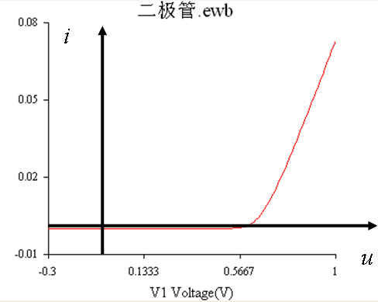
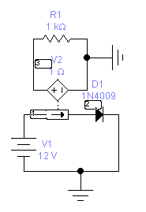
二、二极管的分段线性模型

Slide 22
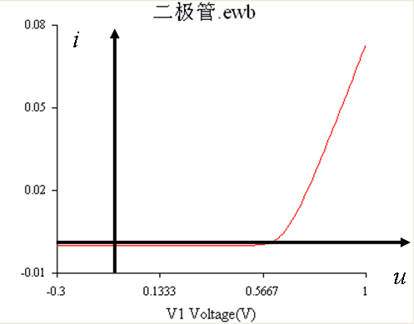
模型1
理想二极管模型
u_{d}
−
+
i
u_{d}
−
+
短路
条件是 i > 0
+
u_{d}
−
开路
条件是 u_{d} < 0
i

Slide 23

模型2
u_{d}
−
+
i
u_{sd}
−
+
硅二极管u_{sd}=0.7V
锗二极管u_{sd}=0.2V
独立电压源
条件是 i > 0
+
u_{d}
−
开路
条件是 u_{d} < u_{sd}
i

Slide 24
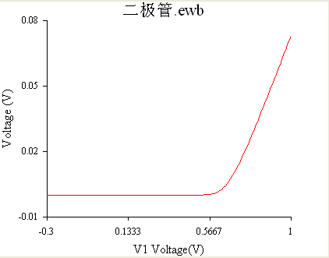
模型3
i
u_{d}
−
+
i
u
u_{d}
−
+
电阻
条件是 i > 0
+
u_{d}
−
开路
条件是 u_{d} < 0
i

Slide 25
模型4
u_{d}
−
+
i
i
+
u_{d}
−
独立电压源串电阻
条件是 i > 0
+
−
u_{sd}
开路
条件是 u_{d} < u_{sd}
i
+
u_{d}
−

Slide 26


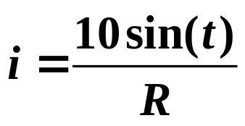
例 用分段线性法求u，用理想二极管模型。
u_{d}
−
+
方法：
i
i
+
+
u_{s}=10sin(t) V
u
假设
检验
_
_
R
模型1
短路
条件是 i > 0
开路
条件是 u_{d} < 0
假设二极管短路，得
假设二极管开路，得
u_{d}=10sin(t)
sin(t)<0时成立。
sin(t)>0时成立。

Slide 27

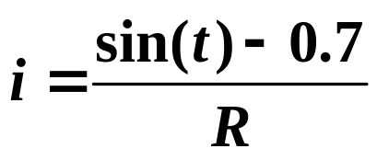

二极管用模型2，硅二极管。
u_{d}
−
+
i
0.7V独立电压源
条件是 i > 0
+
+
R
u
模型2
u_{s}=sin(t) V
_
开路
_
条件是 u_{d} < u_{sd}
_
i
设电压源成立
+
+
0.7 V
+
u_{s}=sin(t) V
u
u_{s}=sin(t) V
_
即sin(t)>0.7时成立。
_
R
设二极管开路，得
u_{d}=sin(t)
u_{d}=sin(t)<0.7时成立。

Slide 28
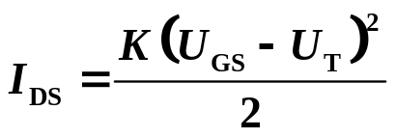
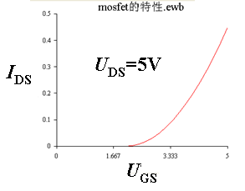
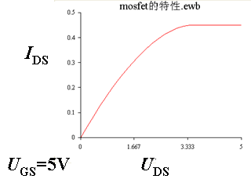
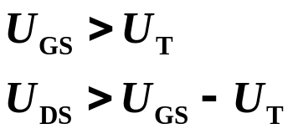
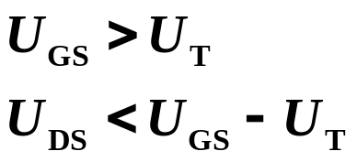

三、判断MOSFET的工作状态
I_{DS}
MOSFET
＋
G
D
MOSFET的性质
＋
S
U_{DS}
U_{GS}
－
－
饱和区/
恒流区(B)
R_{ON}
三极管区/
可变电阻区(C)
截止区(A)

Slide 29

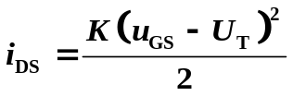


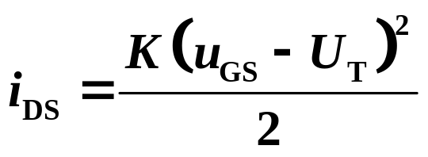

R_{L}
R_{L}
＋
i_{DS}
＋
i_{DS}
G
D
u_{DS}
u_{DS}
＋
S
＋
＋
＋
u_{GS}
－
u_{S}
u_{GS}
－
u_{S}
－
－
－
－
条件：
R_{L}
1 截止区
＋
i_{DS}
性质：
u_{DS}
＋
＋
u_{GS}
－
u_{S}
条件：
－
2 饱和区
－
性质：
R_{ON}
＋
R_{L}
i_{DS}
u_{DS}
条件：
＋
＋
3 可变电阻区
u_{GS}
－
u_{S}
性质：
R_{ON}
－
－

Slide 30




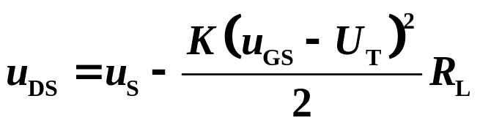
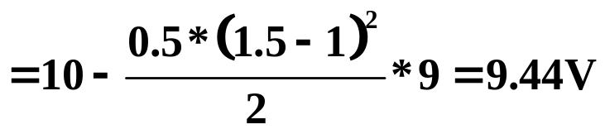
u_{S}＝10V，u_{GS}＝1.5V，K＝0.5mA/V²，U_{T}＝1V，R_{L}＝9kΩ，R_{ON}＝1kΩ。
例
R_{L}
不截止
u_{GS} > U_{T}
＋
D
i_{DS}
G
u_{DS}
假设“可变电阻区”
R_{ON}
＋
R_{L}
i_{DS}
＋
S
＋
u_{DS}
u_{GS}
＋
＋
－
u_{S}
u_{GS}
－
1+1>1.5
－
U_{S}
－
－
－
假设不成立
假设“饱和区”
＋
R_{L}
i_{DS}
u_{DS}
＋
＋
u_{GS}
－
u_{S}
－
－
假设成立
1<1.5<9.44+1

Slide 31
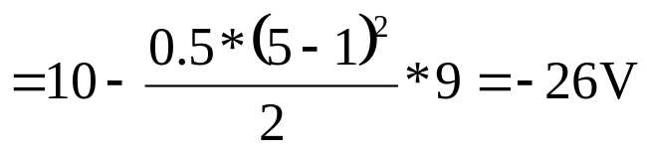
输入U_{GS}为“1”时，输出U_{DS}为“0”
反相器
u_{S}＝10V，u_{GS}＝5V，K＝0.5mA/V²，U_{T}＝1V，R_{L}＝9kΩ，R_{ON}＝1kΩ
逻辑”1”
R_{L}
u_{GS} > U_{T}
不截止
＋
D
i_{DS}
假设“可变电阻区”
R_{ON}
＋
G
u_{DS}
R_{L}
i_{DS}
＋
S
＋
u_{DS}
＋
＋
u_{GS}
－
u_{S}
u_{GS}
1+1 < 5
－
U_{S}
－
－
－
－
假设成立
假设“饱和区”
＋
R_{L}
i_{DS}
u_{DS}
＋
＋
u_{GS}
－
u_{S}
－
－
假设不成立
1<5，5>(-26)+1
返回目录

Slide 32

4.5 小信号法
一、非线性电阻电路的小信号法
R_{S}
i
已知图中Us为直流电源， Δu_{s}(t) 为交流小信号电源，Rs为线性电阻，任 何时刻U_{S} >> |Δu_{S}(t) |。非线性电 阻的伏安特性为 i = g(u)。
求 u(t) 和 i(t)。
+
Δu_{S}(t)
+
-
u
U_{s}
-
分析：
由KVL 得方程：

Slide 33
第一步：不考虑 Δu_{S}(t) ，即 Δu_{S}(t)=0，U_{S}作用。
R_{S}
i
i
U_{S}/R_{S}
i=g(u)
+
R
u
U_{S}
_
I₀
P
0
U₀
U_{S}
u
用图解法求 u(t) 和 i(t)。
i=g(u)
I₀=g(U₀)
I_{0，}U₀ 同时满足
即
U_{S}= R_{S}i+ u
U_{S}= R_{S} I₀ + U₀
P点称为静态工作点，表示电路没有小信号时的工作情况。

Slide 34
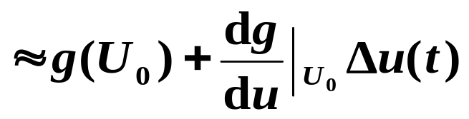

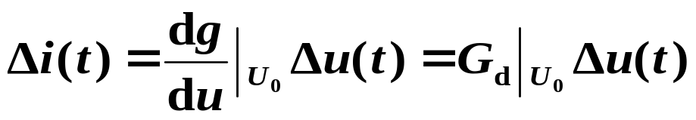
第二步： U_{S}≠ 0 ， Δu_{S}(t) ≠ 0
∵ | Δu_{S}(t) | <<U_{S} ∴ u(t) 和 i(t)必定在工作点附近。
u(t) = U₀ + Δu(t)
（Δu(t) 和Δi(t)为信号电压引起的
偏差 ， 相对于U₀和I₀是很小的量）
可以写成
i(t) = I₀ + Δi(t)
由 i=g(u)
∵ I₀ = g(U₀)
泰勒（Taylor）级数展开，取线性项。
得
几何意义：用过P点的切线代替曲线。

Slide 35

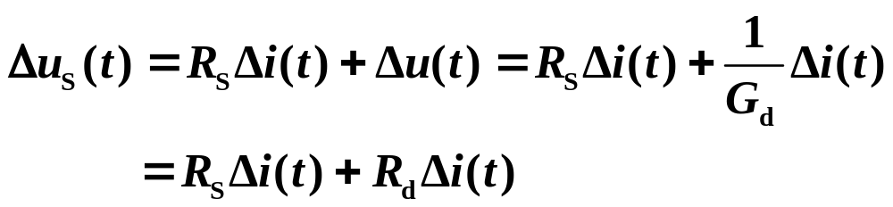
u(t) = U₀ + Δu(t)
将
i(t) = I₀ + Δi(t)
代入方程
得
U_{S}+ Δ u_{S}(t )= R_{S} [I₀ + Δi(t) ]+ U₀ + Δu(t)
U_{S}= R_{S}I₀ + U₀ 直流工作状态
上式表示工作点处由小信号产生的电压和电流的关系。

Slide 36
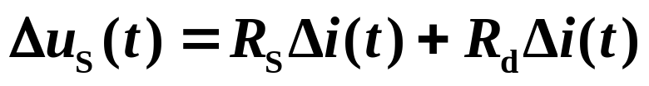
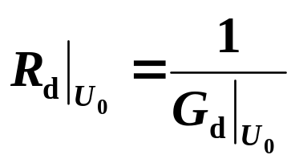
据式
，画小信号工作等效电路。
R_{S}
Δi(t)
+
+
Δu_{S}(t)
Δu (t)
_
_
得
Δu(t)= Δu_{S}(t) •R_{d} /(R_{S}+R_{d})
Δi(t)= Δu_{S}(t)/(R_{S}+R_{d})
即可求出工作点处由小信号产生的电压和电流。

Slide 37

第三步：电路中总的电压和电流是两种情况下的代数和。
u(t) = U₀ + Δu(t)
i(t) = I₀ + Δi(t)
讨论1：分析时分两步
① Δu_{S}(t)=0 ，U_{S}≠ 0
② U_{S}≠ 0 ， Δu_{S}(t) ≠ 0
叠加
结论：非线性电路叠加原理不适用。

Slide 38


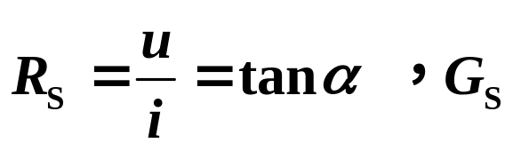
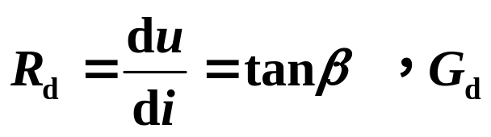
讨论2：非线性电阻的静态电阻 R_{S} 和动态电阻 R_{d}
u
P
u
0
i
i
静态电阻（static resistance）
动态电阻（dynamic resistance）

Slide 39
说明
（1）静态电阻与动态电阻都与工作点有关。当P点位置不同时，R_{S} 与 R_{d} 均变化。
（2） R_{S}反映了某一点时 u 与 i 的关系，而 R_{d} 反映了在 某一点 u 的变化与 i 的变化的关系，即 u 对i 的变化率。
（3）对“S”型、“N”型非线性电阻，下倾段 R_{d} 为负， 因此，动态电阻具有“负电阻”性质。
i
i
0
u
0
u

Slide 40
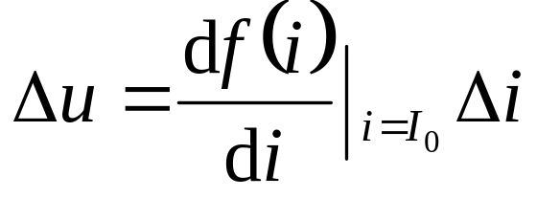
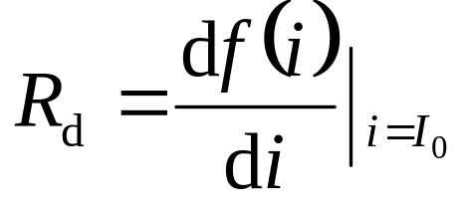
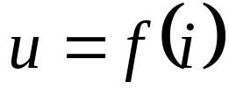
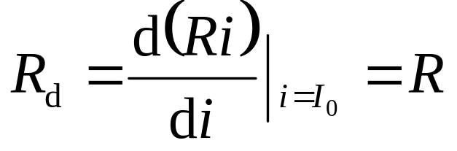

二、元件的小信号模型
+
+
i
i
非线性电阻
u
u
−
−
线性电阻
+
+
i
i
线性电阻
u
u
−
−
线性电阻

Slide 41
独立电压源
（直流偏置）
+
U_{S}
−
短路
独立电流源
（直流偏置）
I_{S}
开路

Slide 42
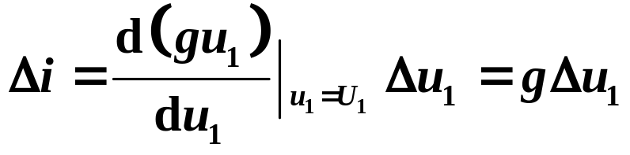
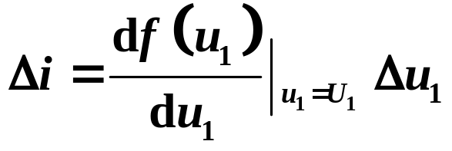
线性受控源
i=gu₁
线性受控源
非线性受控源
i=f(u₁)
线性受控源

Slide 43
例 已知 e(t)=7+E_{m}sinω t V，ω=100rad/s， E_{m}<<7V，R₁=2Ω。
r₂ : u₂=i₂+2 i₂³
r₃ : u₃=2i₃+ i₃³
求电压u₂和电流i₁ ， i₂ ， i₃ 。
i₁
R₁
i₂
i₃
+
+
+
e(t)
r₂
u₂
r₃
u₃
_
_
_

Slide 44
第一步: 直流电压单独作用，求解静态工作电压，电流。
i₁₀
R₁
i₂₀
i₃₀
+
+
+
R₂
u₂₀
R₃
u₃₀
7V
_
_
_
2 i₁₀+u₂₀=7
2( i₂₀+ i₃₀ )+i₂₀+2 i₂₀³=7
u₂₀= Uu₃₀
i₂₀+2 i₂₀³= 2i₃₀+ i₃₀³
解得
i₂₀= i₃₀=1A i₁₀=2A
u₂₀= u₃₀= 3V

Slide 45
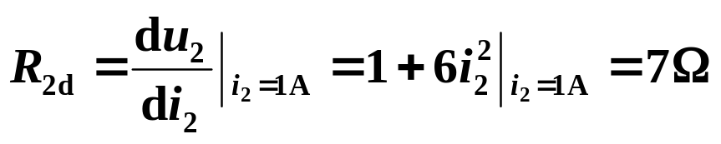
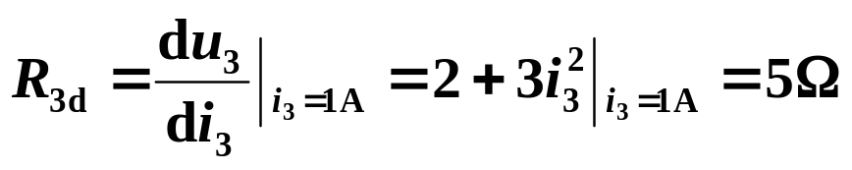
第二步：求直流工作点下两个非线性电阻的动态电阻。
第三步：画出小信号工作等效电路，求 Δu ， Δi 。
Δi₁
2Ω
Δi₃
Δi₂
+
E_{m}sinω t
+
+
_
7Ω
Δu₂
5Ω
Δu₃
_
_
Δi₁=E_{m}sinω t /(2+5//7)= 0.2033 E_{m}sinω t A
Δi₂= Δi₁ 5/12 =0.0847 E_{m}sinω t A
Δi₃= Δi₁ 7/12 =0.1186 E_{m}sinω t A

Slide 46
所求的电流、电压为
i₁=2+ 0.2033 E_{m}sinω t A
i₂=1+ 0.0847 E_{m}sinω t A
i₃=1+ 0.1186 E_{m}sinω t A
u₂=3+R_{2d} Δi₂ =3+ 0.5932 E_{m}sinω t A
返回目录

Slide 47


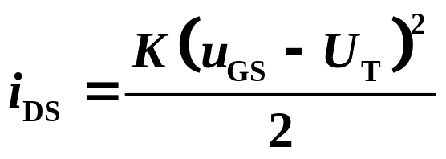

4.6 用MOSFET构成模拟系统的基本单元——放大器
复习:
D
G
条件：
1 截止区
性质：
S
开关－电流源模型
条件：
模拟系统
（放大器）
2 饱和区/
恒流区
开关－电阻模型
性质：
数字系统
（反相器）
条件：
3 三极管区/
可变电阻区
性质：
R_{ON}

Slide 48

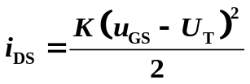

R_{L}
R_{L}
＋
i_{DS}
＋
i_{DS}
G
D
u_{DS}
u_{DS}
＋
S
＋
＋
＋
u_{GS}
－
u_{S}
u_{GS}
－
u_{S}
－
－
－
－
条件：
R_{L}
1 截止区
＋
i_{DS}
性质：
u_{DS}
＋
＋
u_{GS}
－
u_{S}
条件：
－
2 饱和区
－
性质：
R_{ON}
＋
i_{DS}
R_{L}
u_{DS}
条件：
＋
＋
3 三极管区
u_{GS}
－
u_{S}
性质：
R_{ON}
－
－

Slide 49

一、MOSFET放大器的小信号分析
设MOSFET工作在饱和区
求输入u_{GS}与
输出u_{DS}之间的关系
＋
R_{L}
R_{L}
i_{DS}
u_{DS}
＋
i_{DS}
＋
＋
G
D
－
u_{DS}
u_{GS}
U_{S}
＋
－
i_{DS}
S
＋
－
u_{GS}
－
u_{S}
－
－
全信号
直流信号
小信号
令
作用：使MOSFET工作在饱和区（提供直流偏置）
进行Talor展开，忽略高次项后误差足够小

Slide 50

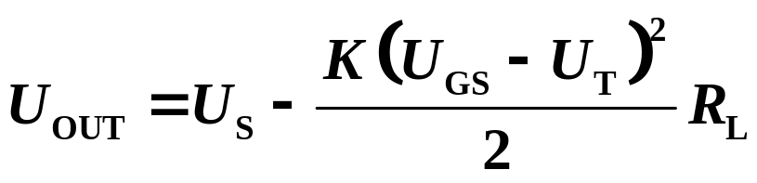


二、MOSFET放大器的分析实例
R_{L}
（1）求直流工作点（解析法）
＋
I_{DS}
U_{DS}
＋
＋
U_{GS}
－
U_{S}
－
I_{DS}
－
例
U_{S}＝10V，U_{GS}＝2.5V，K＝0.5mA/V²，U_{T}＝1V，R_{L}＝10kΩ
满足饱和区工作条件：

Slide 51



R_{L}
（2）画小信号电路，求小信号解
＋
R_{L}
Δi_{DS}
Δu_{DS}
＋
＋
i_{DS}
－
Δu_{GS}
u_{DS}
Δi_{DS}
－
＋
＋
u_{GS}
－
U_{S}
－
i_{DS}
－
非线性受控源
i=f(u₁)
线性受控源

Slide 52






小信号电路
R_{L}
＋
Δi_{DS}
Δu_{DS}
＋
Δu_{GS}
－
－
Δi_{DS}
U_{GS}＝2.5V，K＝0.5mA/V²，U_{T}＝1V，R_{L}＝10kΩ
小信号电压
放大了7.5倍

Slide 53




第3步：合成
共源极MOSFET放大器
R_{L}
＋
D
i_{DS}
G
u_{DS}
＋
S
＋
u_{GS}
－
U_{S}
－
－
U_{S}＝10V，U_{GS}＝2.5V，K＝0.5mA/V²，U_{T}＝1V，R_{L}＝10kΩ
返回目录
End

